Slide 1
표지
지식저장소 웹사이트 화면 설계서
작성자: A반_강부희

Slide 2
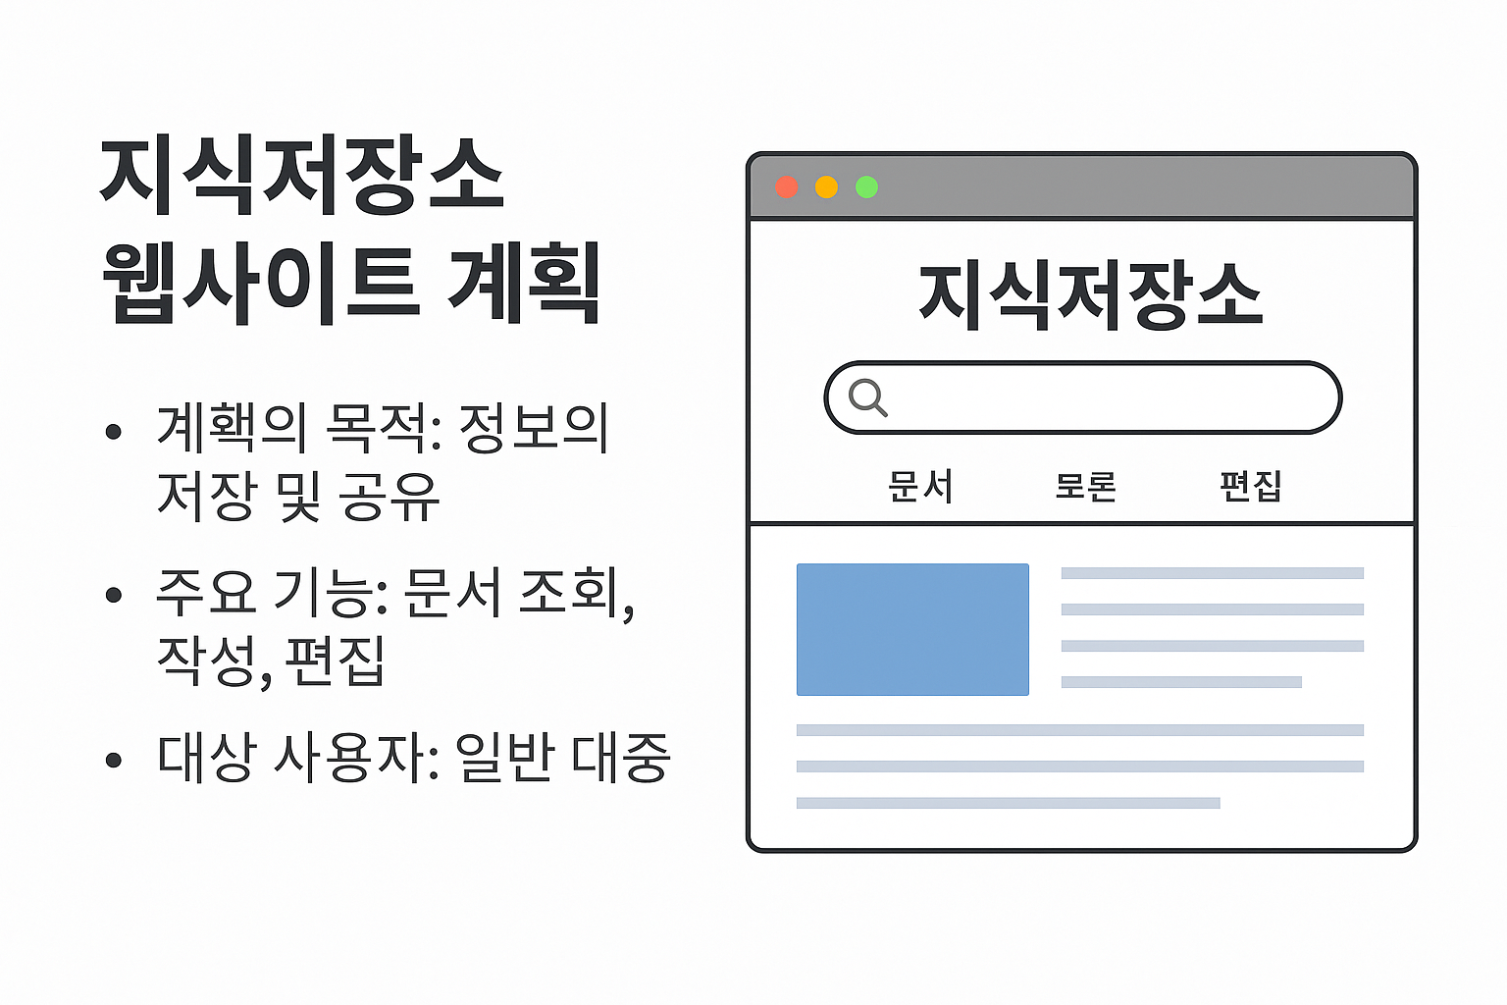
목적 개요

Slide 3
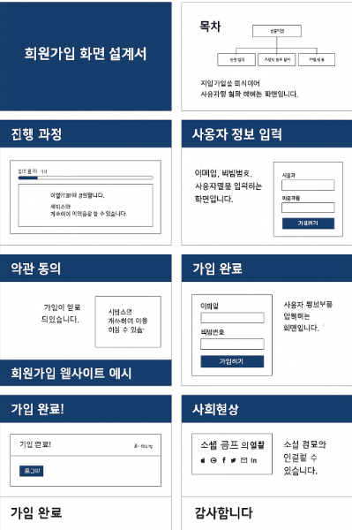
전체 화면 흐름도
메인 → 문서 검색/열람/회원가입 → 로그인 → 문서 작성/수정
일반적인 회원가입 으로 사용자가 알아보기 쉬운 흐름 입니다.

Slide 4
주요 화면 목록
1: 메인화면 - 검색창, 인기 문서
2: 회원가입 - 정보입력, 인증
3: 로그인 - ID/PW 입력
4: 문서 열람 - 본문 보기, 링크
5: 문서 편집 - 내용 수정, 저장

Slide 5
회원가입 입력 항목
이메일, 비밀번호, 닉네임 (필수)
활동 목적 (선택)
약관 동의 (필수)

Slide 6
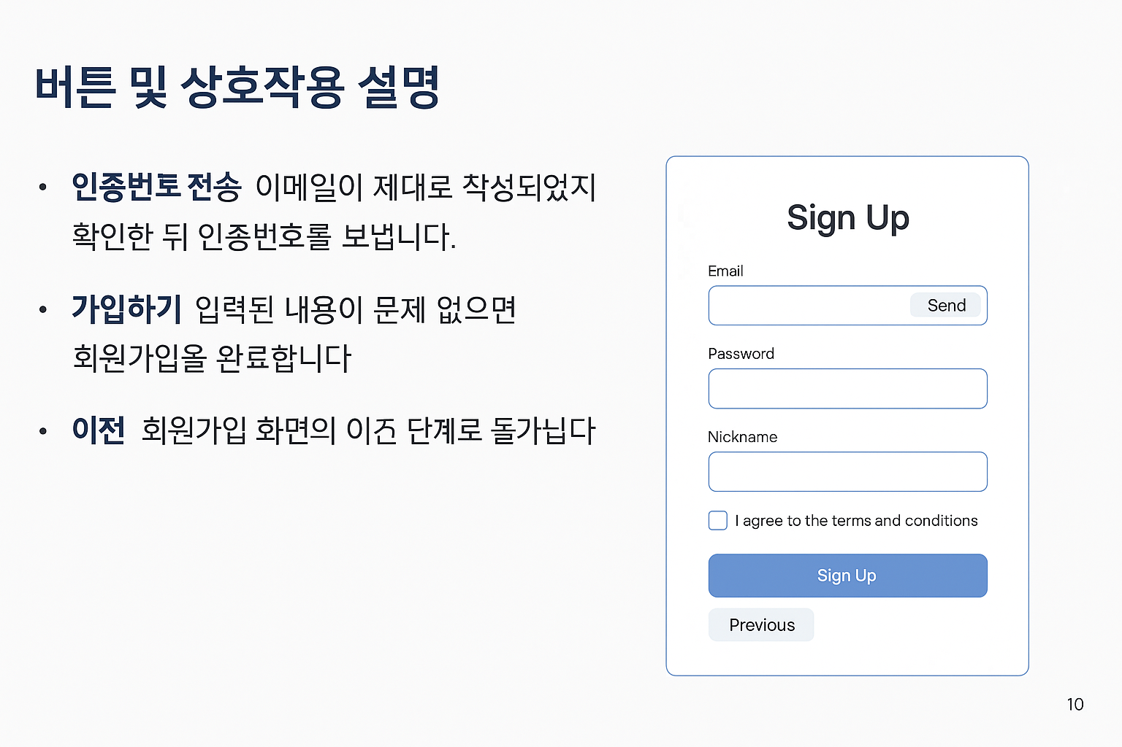
회원가입 화면 구성 예시
입력창은 세로로 정렬, 하단에 '가입하기' 버튼
입력 오류 시 하단에 메시지 표시

Slide 7
문서 열람/검색 화면
검색창, 문서 카테고리, 본문 보기
관련 문서, 공유 버튼

Slide 8
문서 작성/편집 화면
제목, 본문, 태그 입력
'미리보기' → '저장하기'로 완성
복잡하지 않게 쉽게 구성

Slide 9
UI 고려사항
PC/모바일 모두 보기 편하게
접근성 :일반적인 키보드 사용, 보기 편리한 버튼, 사용자 이름(실명)
가입 : 이메일 인증, 소셜 연동 로그인도 가능 (네이버,구글,등등)
검색 기능
댓글 기능
추가 키워드

Slide 10
마무리
누구나 쉽게 가입하고 문서를 읽고 쓸 수 있음
지식 공유와 기여가 쉬운 구조로 설계됨
대 도서관 느낌
정보 토대로 사용자 끼리 토론 대화 가능
(댓글 기능,커뮤니티 기능)

